Slide 1
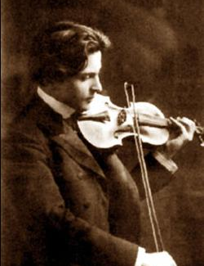
Ora de muzică
Această fotografie de Autor necunoscut este licențiat sub CC BY-NC-ND.
Motto: Muzica pornește de la inima și se adresează inimilor. (George Enescu)

Slide 2
Să pornim în călătoria noastră muzicală!
MOMENTUL ORGANIZATORIC
(ordine și disciplină)

Slide 3
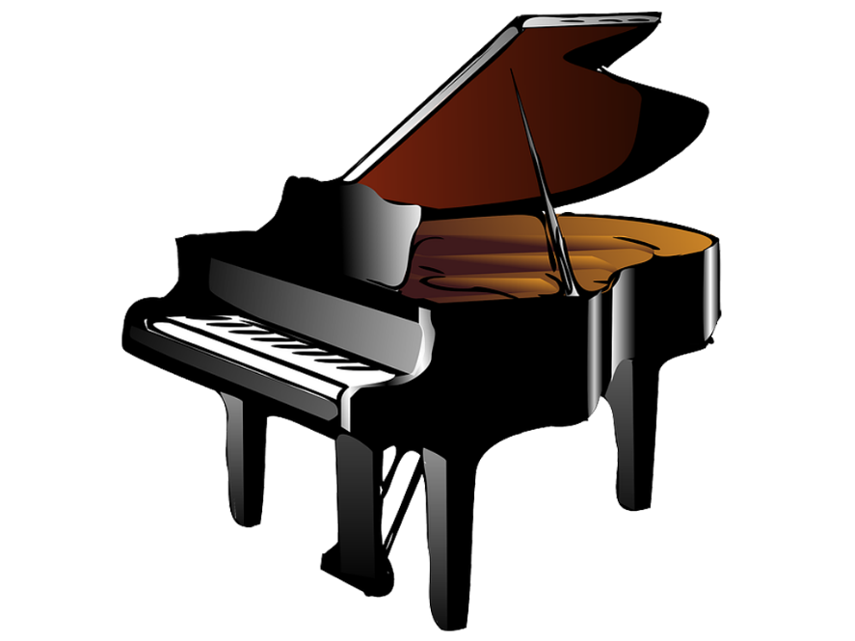
CAPTAREA ATENȚIEI
O cutie mare
Stă pe trei picioare
Apăsând pe clape Scoate sunete vibrante.
Această fotografie de Autor necunoscut este licențiată în condițiile CC BY-NC

Slide 4
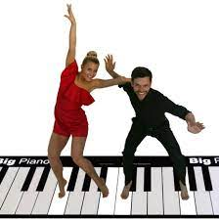
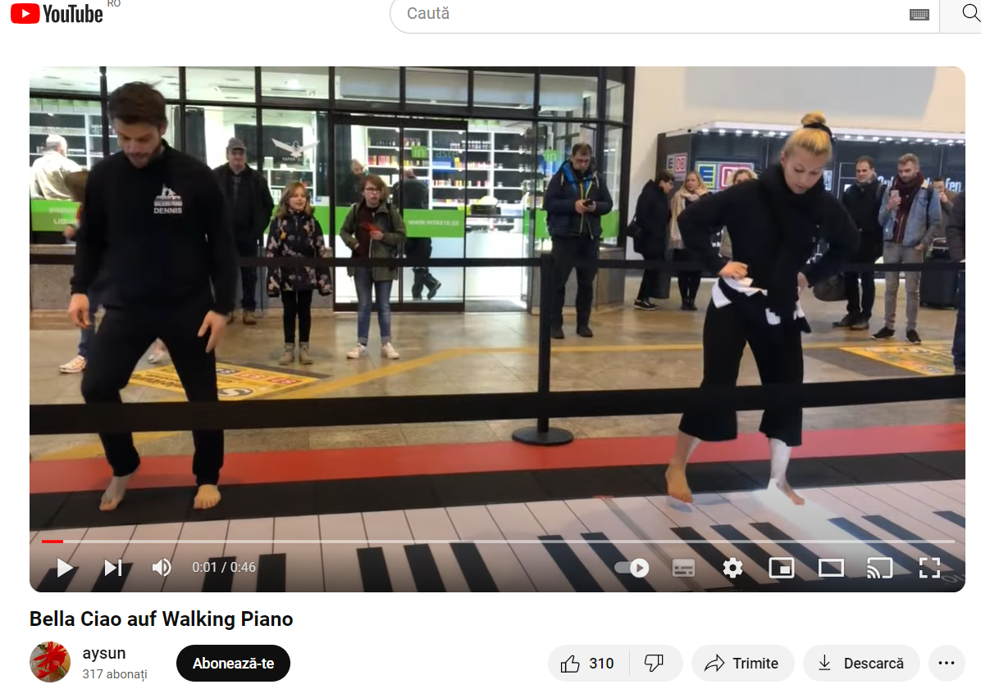
CAPTAREA ATENȚIEI
https://www.youtube.com/watch?v=NAUPLjeBNTg

Slide 5
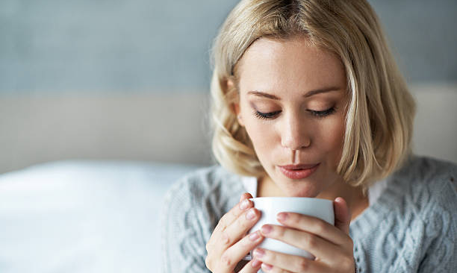
PREGĂTIREA AFECTIVĂ ȘI VOCALĂ
EXERCIȚII DE RESPIRAȚIE
Astăzi la plimbare
Mirosim o floare!
Floarea cea aleasă
S-o aduci acasă!
2. Suflăm în ceaiul fierbinte
3. Suflăm în lumânări

Slide 6
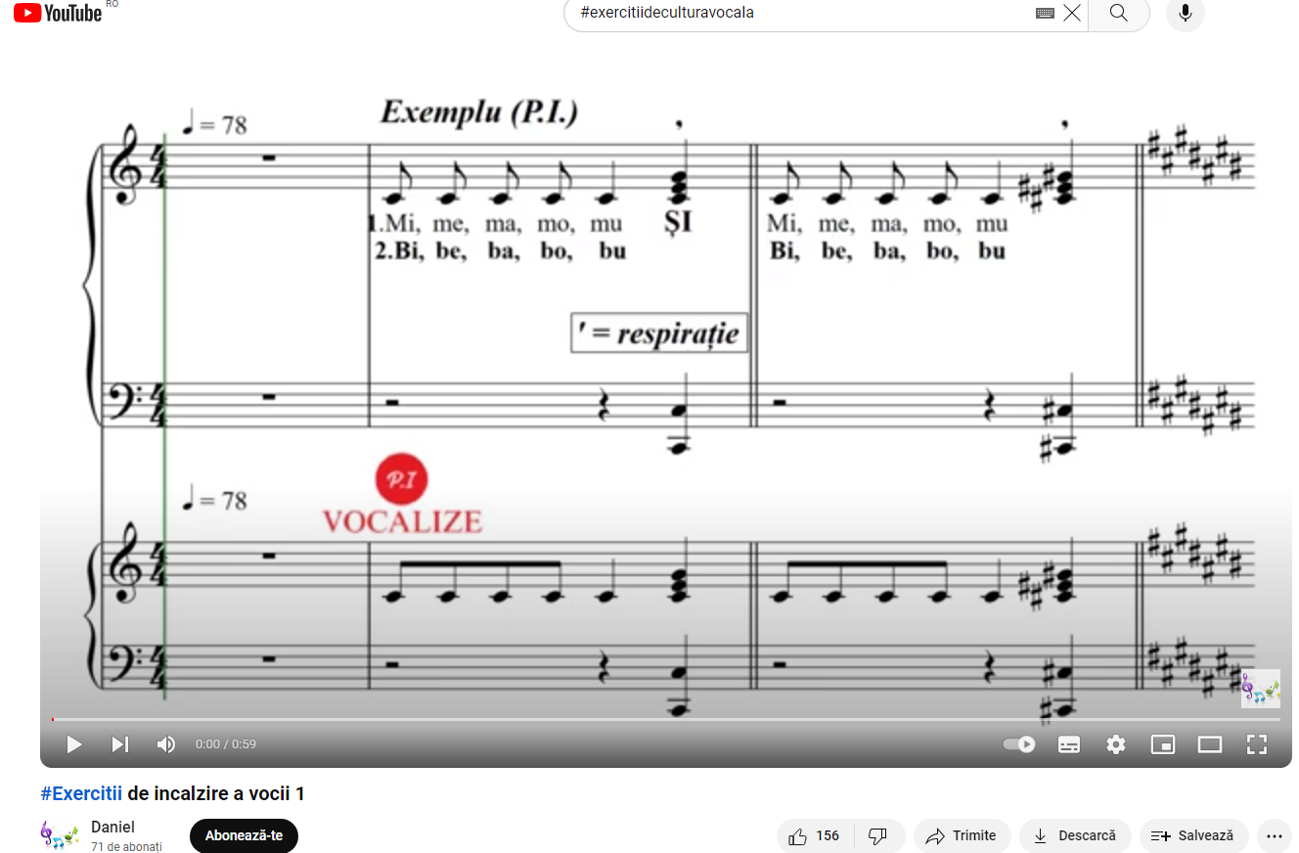
EXERCIȚII DE ÎNCĂLZIRE A VOCII https://www.youtube.com/watch?v=7X05QgDtBHs

Slide 7
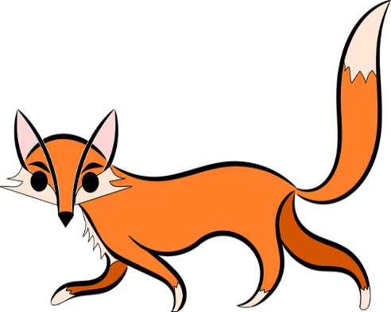
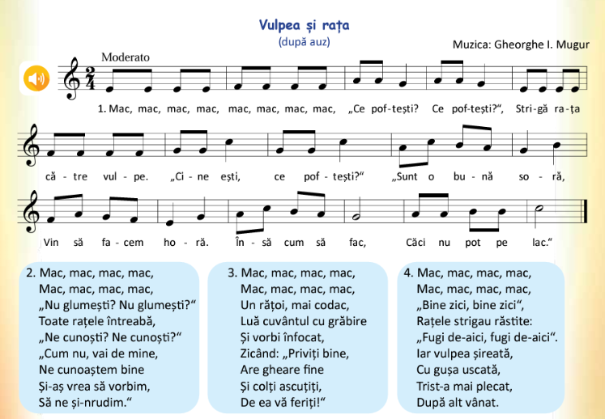
REACTUALIZAREA CUNOȘTINȚELOR ANUNȚAREA TEMEI
Joc muzical
Vulpea și rața
Manualul de Muzică și mișcare
Editura Aramis, pag. 38
Această fotografie de Autor necunoscut este licențiată în condițiile CC BY-NC

Slide 8
REACTUALIZAREA CUNOȘTINȚELOR ANUNȚAREA TEMEI
Scara muzicală
Sol
Mi

Slide 9
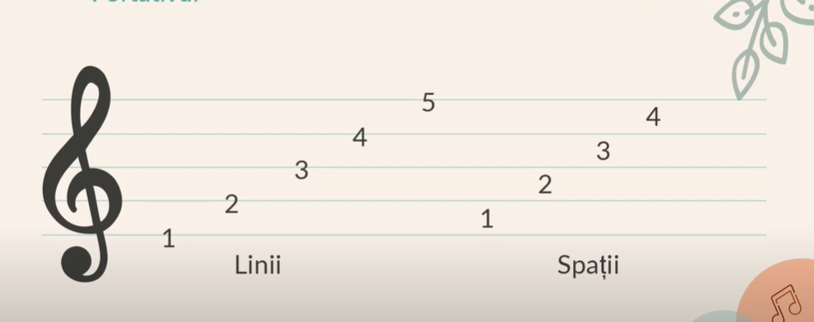
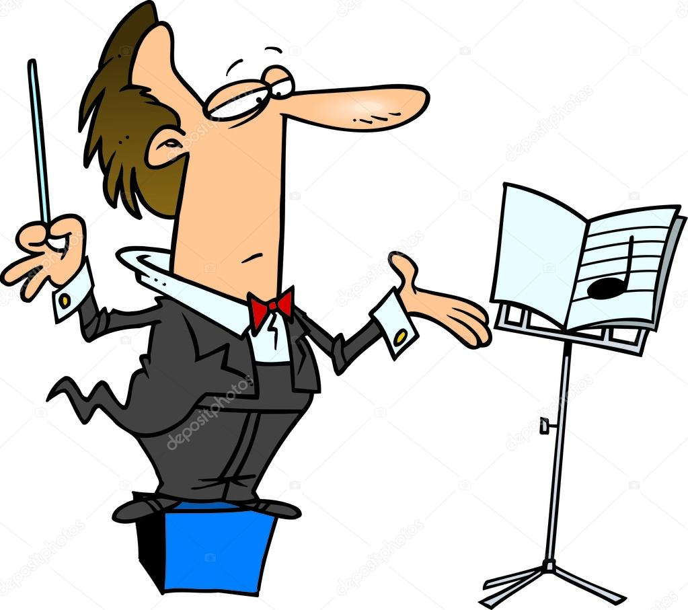
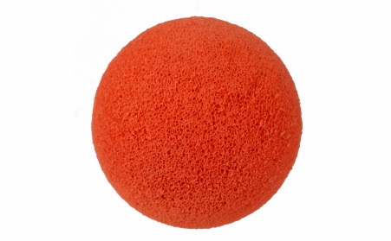
Portativul
Ce știți despre portativ?
Joc cu mingea:
Prinde sunetul!

Slide 10
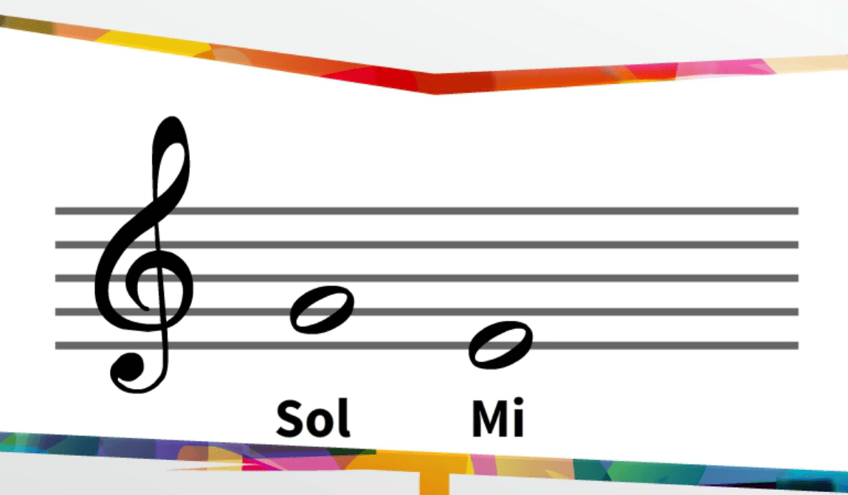
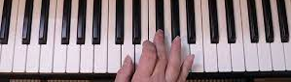
STUDIEREA NOILOR ELEMENTE MUZICALE
Recunoaște sunetul!

Slide 11
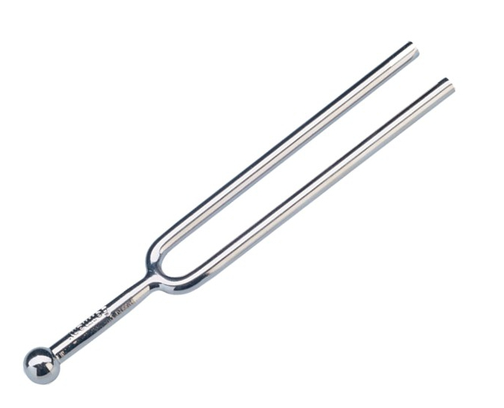
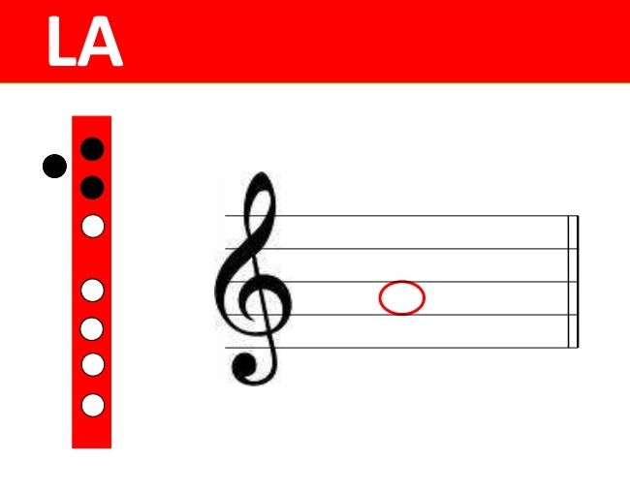
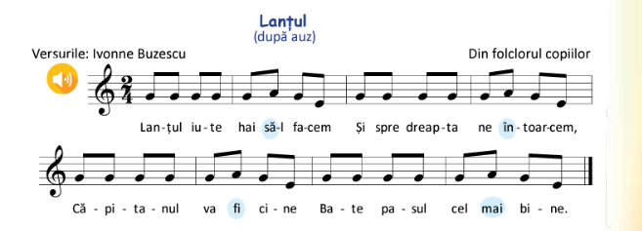
Sunetul și nota LA
Manualul de Muzică și mișcare
Editura Aramis, pag. 45

Slide 12
CONSOLIDAREA CUNOȘTINȚELOR
Scara muzicală
Sol
Mi
LA

Slide 13
ASIGURAREA TRANSFERULUI
ECHIPE MUZICALE
Se formează 3 echipe.
Timp de 5 minute fiecare echipă va scrie cât mai multe cuvinte care să conțină sunetul ”echipei”.

